Slide 1
Коллекция курительных трубок османского типа в коллекции музея истории города Симферополя
Вдовиченко И.И. директор музея истории города Симферополя

Slide 2
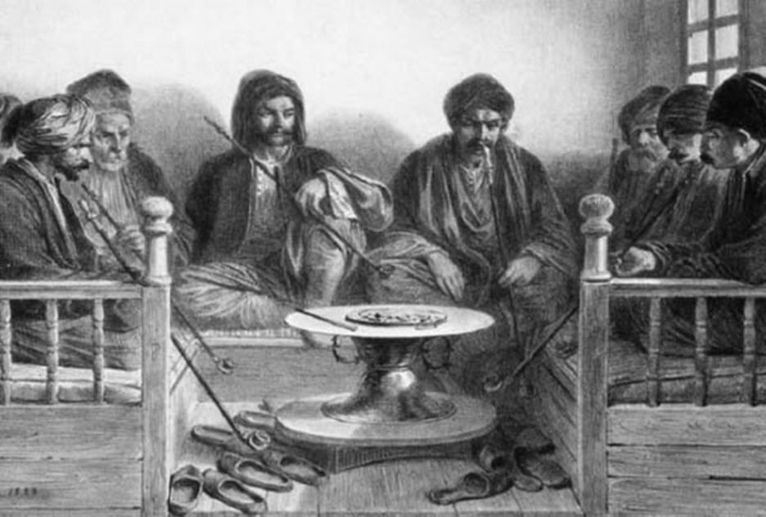

Slide 3
В музее истории города Симферополя имеется небольшая коллекция курительных трубок османского типа 17-19в. – 26 единиц хранения. Она сформировалась за последние годы за счет дарений из частных коллекций: дары Л.Г. Желудевой (сборы на Мангупе в 1988г.), А.В. Политова (сборы на месте строительных работ в микрорайоне «Пневматика»), Т.А. Копьевой (из подъемного материала в старом городе (Симферополь, бывш. Ак-Мечеть), из раскопок на месте бывшего дворца Калги-Султана на улице Воровского, проводившихся в 2017 и 2022 гг.
Типология их в общих чертах разработана Ребеккой Робинзон, изучившей материалы афинской Агоры и Коринфа [1,2], Джеймсом Хейсом (раскопки Дубровника)[3]. Внимание этой категории находок уделили болгарские археологи [4]. Многие музеи России издали свои коллекции трубок, потому что подобные изделия проникали в 17-18 вв. далеко за пределы Османской империи, имеются публикации частных коллекций [5,6]. Особенно нужно отметить материалы турецкой крепости Азак, изданные Азовским музеем заповедником [7].
Однако большой массив крымских материалов издан не полностью. Не изучен вопрос о местных мастерских и особенностях их продукции – характеристиках глины, особенностях декора, клеймах местных мастеров. Этой теме посвящены всего 4 статьи: Т.Н. Красновой [8] Н.В. Перепелкиной [9], И.В. Зайцева [10], А.В. Кабачковой [11].
Керамические курительные трубки «тахта-чубук» (турецк.) «люле» (крымско-тат., отсюда укр.-люлька) получили широкое распространение в Крымском ханстве с 17 в. В Османской Империи, где курение также быстро приобрело популярность, мастера придумали составную трубку, разделив её на короткую глиняную чашку с втулкой и деревянный мундштук.
Чашечку и втулку снизу соединяет выступ, называемый «киль». Конструкция получилась более прочной, чем у хрупких европейских трубок, а недостаток изящества компенсировался богатым орнаментом. На гипсовую матрицу наносилась пластическая масса, тщательно приминалась, затем обе половинки соединялись, во втулке металлическим прутом делалось отверстие. После этого мастер приступал к нанесению на внешнюю часть изделия орнамента. Рисунок наносился специальными штампами, палочками с заостренным или круглым концом, колесиком. Симметричный орнамент имел выпуклую или вдавленную форму. На ранних экземплярах, на внешней стороне чаши мастер наносил клеймо, подтверждая свое авторство.
Для изготовления табачной курительной трубки требовалась особая пластичность материала. Для этого глину просеивали, промывали, отстаивали и т.п. Таким образом, получалась формовочная масса практически без примесей. Трубки часто разбивались, потому что остатки табака и табачной смолы выбивались из трубки, разрушая чашечку и втулку, поэтому большинство экземпляров имеют повреждения.
Трубки из коллекции музея можно разделить на несколько типов – тахта-чубук - с чашечкой цилиндрической формы в верхней части и с богато орнаментированной эллипсовидной нижней частью, трубки с чашечкой в форме бутона и трубки с чашечкой тюльпановидной формы. В основной массе трубки красноглиняные, есть несколько экземпляров из светлой или серой пережженной глины, одна трубочка покрыта красным ангобом. Изредка встречаются клейма. На некоторых экземплярах имеются следы лощения. Орнаменты геометрические в основном это каннелюры, овы, круги и овы с вписанными в них точками.

Slide 4
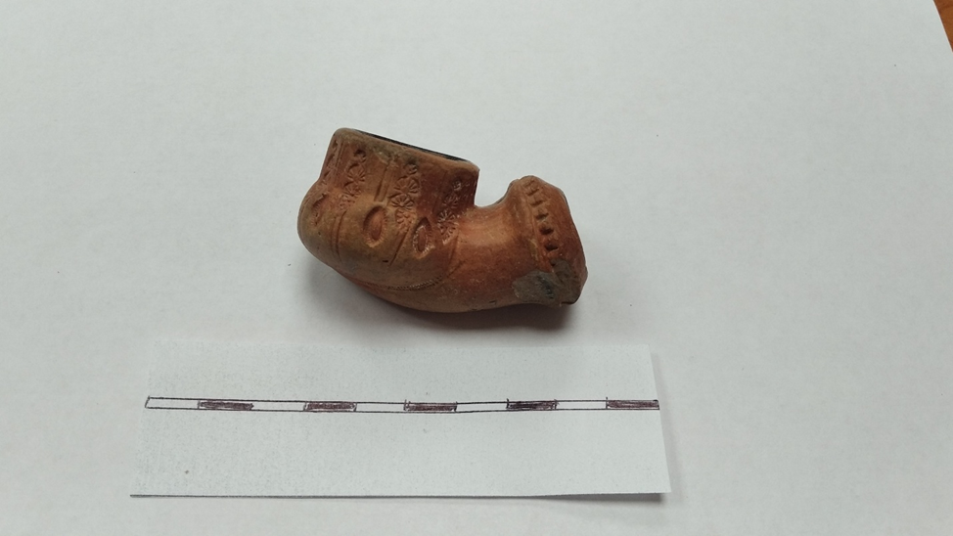
Тип «тахта-чубук» представлен трубкой, поступившей из коллекции Желудевой Л.Г. собранной ею во время прогулки на Мангупе в 1988 году (рис.1). Верхняя часть чашечки цилиндрическая, нижняя – эллипсовидная, украшена оттисками рельефного штампа – овалы и пальметки. Киль треугольный, высокий, подчеркнут полосой зубчатого штампа. Втулка массивная, широкая, валик на краю украшен оттиском зубчатого штампа. Глина коричневая, покрыта оранжевым ангобом, поверхность подлощеная. Аналогия:трубка из крепости Азак [7,№213]. 17-18 вв.

Slide 5
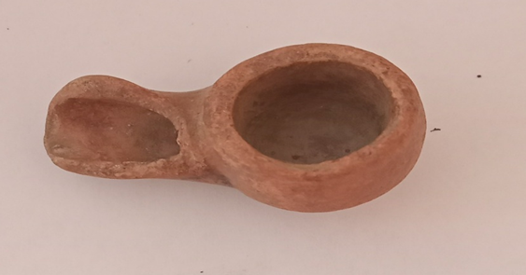
Трубка курительная, фрагментированная - Отбиты часть втулки и верхняя часть чашечки. Киль отсутствует. Глина бежевого цвета, поверхность неорнаментированная. Размеры: длина 5 см. Аналогии: трубка из крепости Азак №159 [Курительные трубки из раскопок османской крепости Азак (по материалам фонда археологии Азовского музея-заповедника): каталог коллекции». Азов,2016, с.175]. 18 в.

Slide 6
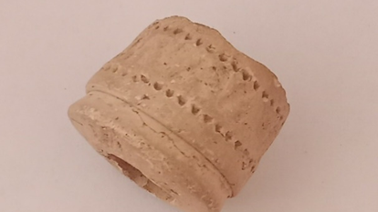
Фрагмент втулки светлоглиняной курительной трубки. Поверхность декорирована зубчатым и рельефным штампом в виде треугольников. Край втулки выделен ободком. 18 в.Размеры:диаметр-2,0 см. Сохранившаяся высота фрагмента-1,5 см.

Slide 7
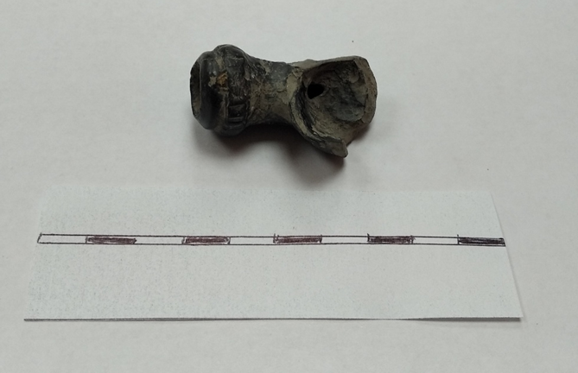
Археолог Татьяна Копьева передала музею трубки с территории Старого города – района Симферополя где прежде находилась Ак-Мечеть, центр каймаканства Крымского ханства. Представляет интерес некоторые трубки из этих сборов. Так, одна из них, чернолощеная, возможно местного производства (рис.2).Сохранилась втулка с частью чашечки. Глина темно-серая пережженная. Втулка короткая, конусовидная с широким валиком на конце, украшена дополнительным узким валиком. Широкий валик украшен штампованным орнаментом в виде параллельных рельефных полосок. Киль невысокий выделен углубленными полосками штампованного орнамента. 18 в.

Slide 8
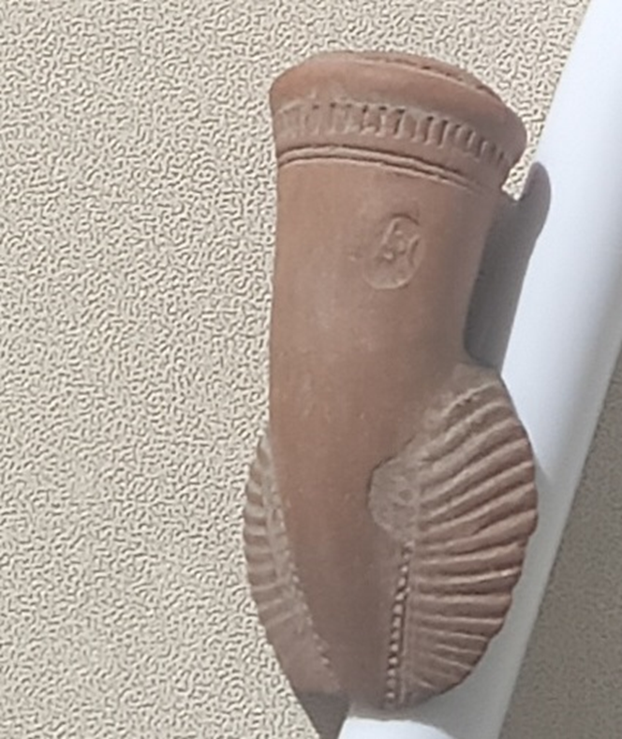
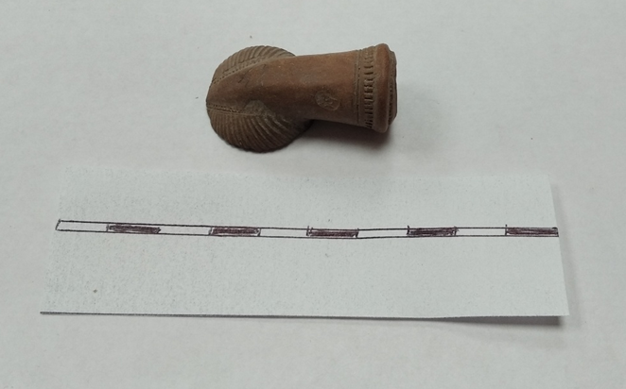
Одна из трубок из этих сборов имеет клеймо мастера. Трубка курительная турецкая (рис.3), глина коричневая, чашечка украшена вертикальными каннелюрами, большая часть чашечки утрачена, киль подчеркнут линиями, нанесенными зубчатым штампом. Втулка конической формы. В нижней ее части круглое клеймо с арабскими буквами. Край втулки оформлен валиком, обрамленным пояском зубчатого орнамента. Аналогии: трубка из крепости Азак [7, №231]. 18 в.

Slide 9
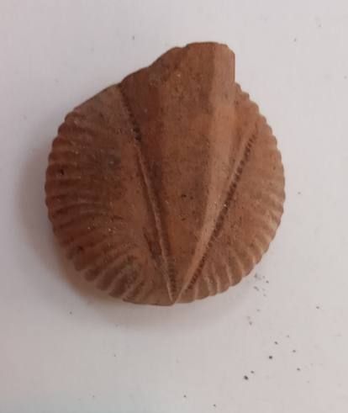
Трубки курительной турецкой фрагмент (Рис.7 (21), глина коричневая, чашечка украшена вертикальными каннелюрами, верхняя часть чашечки цилиндрической формы сбита, киль подчеркнут врезными линиями. Размеры: диаметр чашечки: 3,5 см. Глина, штамповка, врезной орнамент, лощение, обжиг. Аналогии: трубка из крепости Азак №231 [Курительные трубки из раскопок османской крепости Азак (по материалам фонда археологии Азовского музея-заповедника): каталог коллекции». Азов,2016, с.189]. 18 в.

Slide 10
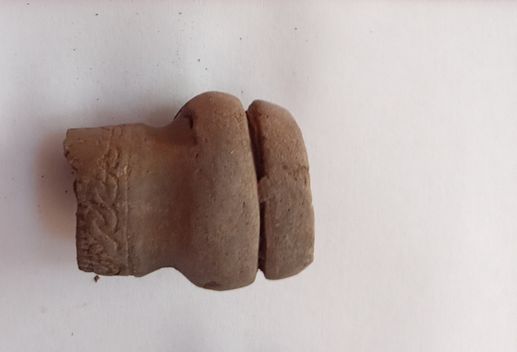
Трубки курительной турецкой втулки фрагмент (Рис.8 (22).Втулка узкая, украшена широким валиком на конце. В средней части втулки орнамент – плетенка, нанесенный штампом. Глина сероватая, размеры: длина 2,5 см, диаметр края втулки- 1,5 см. . Глина, штамповка, вдавленный орнамент, лощение, обжиг. Аналогии: трубка из крепости Азак №105-108[Курительные трубки из раскопок османской крепости Азак (по материалам фонда археологии Азовского музея-заповедника): каталог коллекции». Азов,2016, с.118]. 18 в.

Slide 11
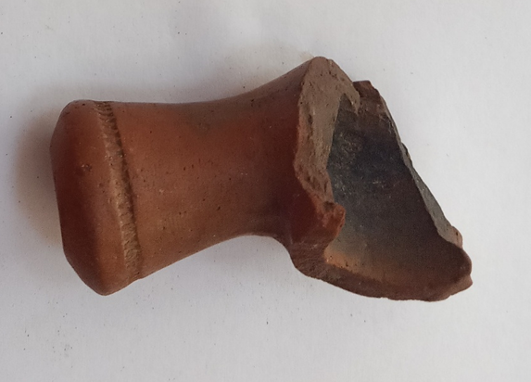
Трубка курительная турецкая Рис.9 (23).Чашечка на 2/3 утрачена. Верхняя часть ее цилиндрическая, нижняя эллипсовидная. Втулка конической формы, край оформлен валиком и пояском чубчатого штампа. Глина светлокоричневая. Размеры: длина 4 см. Аналогии: трубка из крепости Азак №213[Курительные трубки из раскопок османской крепости Азак (по материалам фонда археологии Азовского музея-заповедника): каталог коллекции». Азов,2016, с.177].18 в.

Slide 12
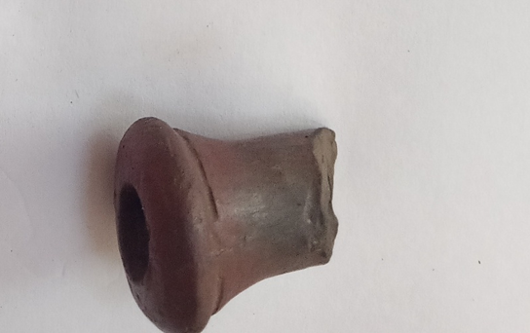
Трубки курительной турецкой фрагмент втулки (Рис.11-25) . Глина коричневая, поверхность подлощеная. Край конусовидной втулки оформлен в виде валика, подчеркнутого желобком. Размеры: длина – 2,5 см, диаметр края втулки -2 см. Глина, штамповка, врезной орнамент, лощение, обжиг. Аналогии: трубка из крепости Азак №213[Курительные трубки из раскопок османской крепости Азак (по материалам фонда археологии Азовского музея-заповедника): каталог коллекции». Азов,2016, с.177]. 18 в.

Slide 13
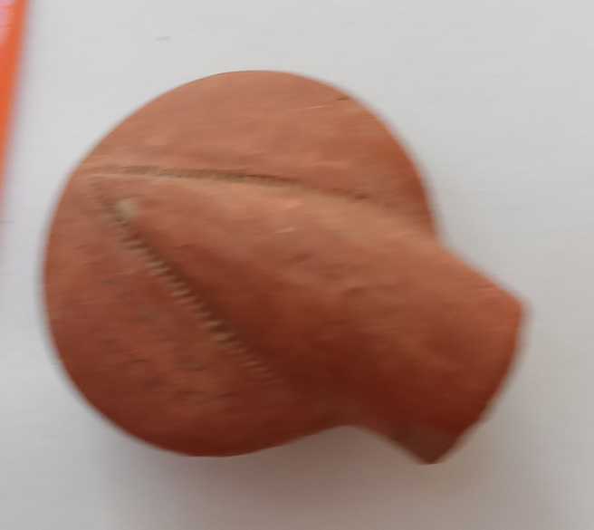
Трубки курительной турецкой фрагмент (Рис.12,26), глина коричневая, верхняя часть чашечки цилиндрическая, украшена штампованным орнаментом в виде прямоугольников с вписанными в них треугольниками, нижняя часть чашечки дисковидная украшена по краю рельефным штампованным орнаментом в виде концентрических кругов. Переход от нижней к верхней части чашечки подчеркнут пояском, нанесенным зубчатым штампом. Втулка почти вся утрачена, киль подчеркнут линиями, нанесенными зубчатым штампом. Размеры: длина 4,0 см, диаметр чашечки-3,2 см. Глина, штамповка, врезной орнамент, лощение, обжиг. Аналогии: трубка из крепости Азак №230 [Курительные трубки из раскопок османской крепости Азак (по материалам фонда археологии Азовского музея-заповедника): каталог коллекции». Азов,2016, с.188]. 18 в.

Slide 14
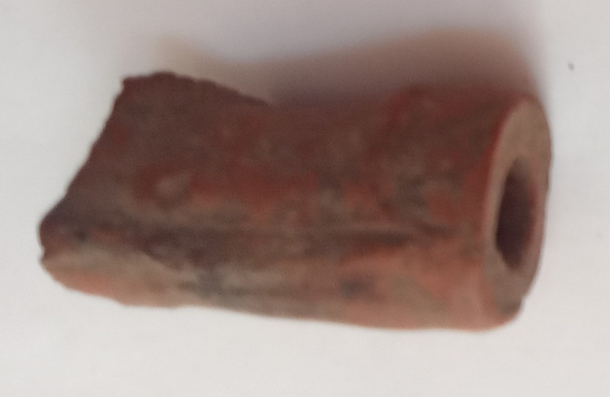
Рис.13 -27. Трубки курительной турецкой втулка. Короткая, конусовидная, украшена по краю слабо выраженным вдавленным пояском. Глина светлокоричневая. Размеры: длина 3,8 ми, диаметр втулки у края 1,8 см. Аналогии: трубка из крепости Азак №212[Курительные трубки из раскопок османской крепости Азак (по материалам фонда археологии Азовского музея-заповедника): каталог коллекции». Азов,2016, с.177]. 18 в.

Slide 15
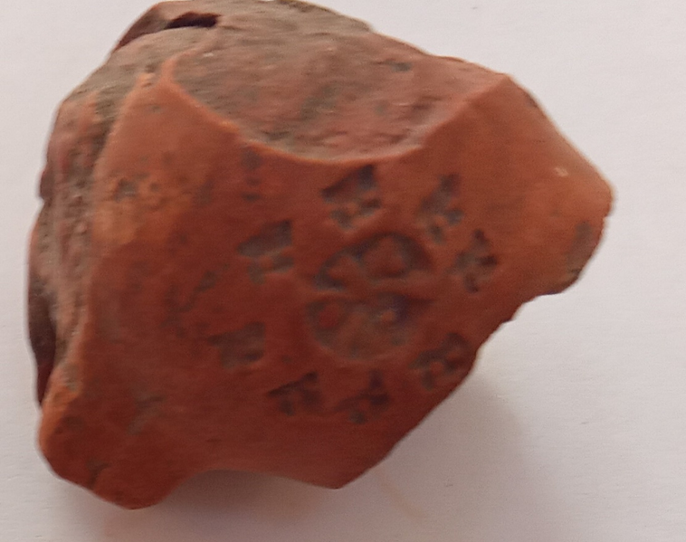
Рис.14,28Трубки курительной турецкой чашечка фрагментированная. Верхняя часть чашечки цилиндрическая, нижняя имеет полусферическую форму, украшена штампованным орнаментом в виде розеток. Глина светлокоричневая, размеры чашечки 2,5х2 см. Глина, штамповка, врезной орнамент, лощение, обжиг. Аналогии: трубка из крепости Азак №213[Курительные трубки из раскопок османской крепости Азак (по материалам фонда археологии Азовского музея-заповедника): каталог коллекции». Азов,2016, с.177]. 18 в.

Slide 16
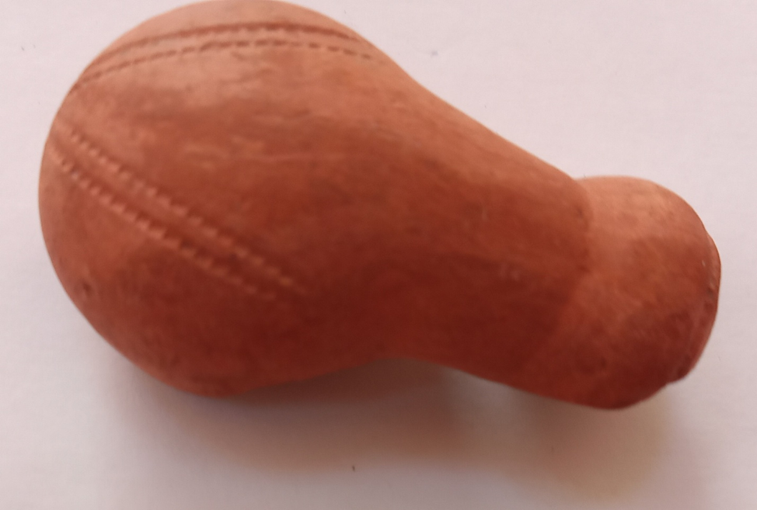
Рис.15, 29 Трубка курительная турецкая. Чашечка на 2/3 утрачена. Верхняя часть ее цилиндрическая, нижняя эллипсовидная. Киль не выражен, обозначен сдвоенными полосками, нанесенными зубчатым штампом. Втулка конической формы, край оформлен валиком и вдавленным пояском. Глина светлокоричневая. Размеры: длина 4 см. Глина, штамповка, врезной орнамент, лощение, обжиг. Аналогии: трубка из крепости Азак №213[Курительные трубки из раскопок османской крепости Азак (по материалам фонда археологии Азовского музея-заповедника): каталог коллекции». Азов,2016, с.177]. 18 в.

Slide 17
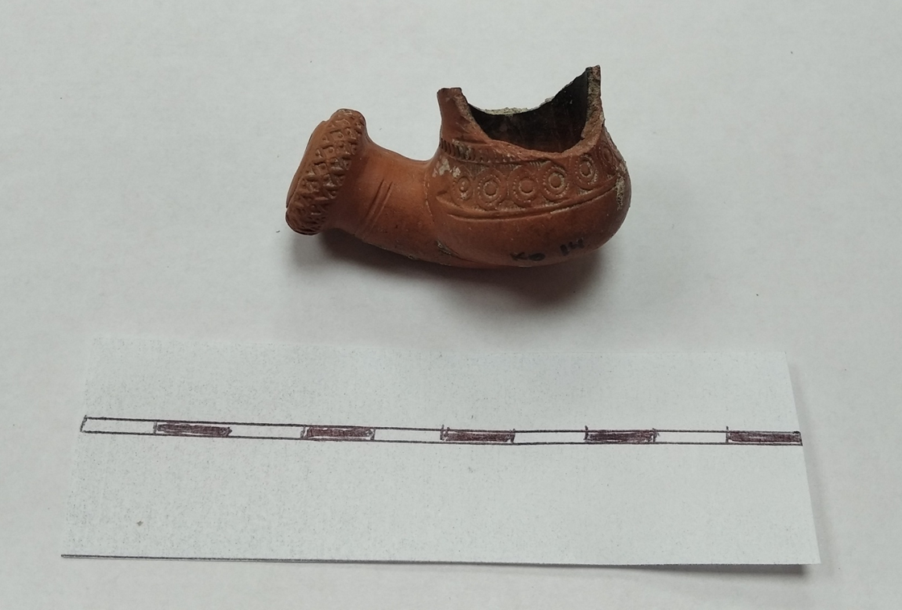
В 2017 году музей принял на хранение находки из раскопок на месте предполагаемого расположения дворца калги-султана на улице Воровского. Было заложено 9 шурфов, обнаружен материал 17-20вв. Среди находок турецкие курительные трубки. Наилучшая сохранность имеет трубка курительная красноглиняная, КП-5057, шурф 2, слой под черепичным завалом (рис. 4). Верхняя часть чашечки цилиндрическая, нижняя эллипсовиднвя. Тип Тахта-чубук. Трубка богато орнаментирована штампом, а валике и на чашечке - геометрический орнамент. 18 в.

Slide 18
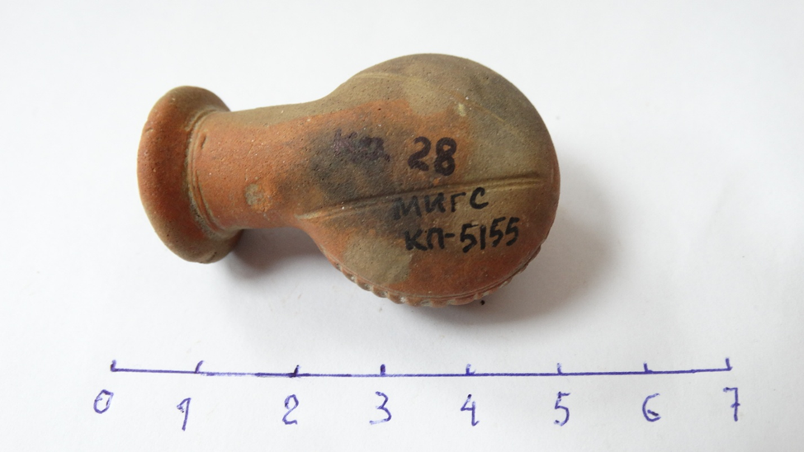
Рис. 16 . Трубка курительная красноглиняная.КП-5155. Раскопки на месте бывшего дворца калги-султана на ул. Воровского 19-23. Шурф 3, слой 2. На чашечке врезной геометрический орнамент – рельефные полоски, на конце втулки, по краю валика врезной геометрический орнамент в виде ов

Slide 19
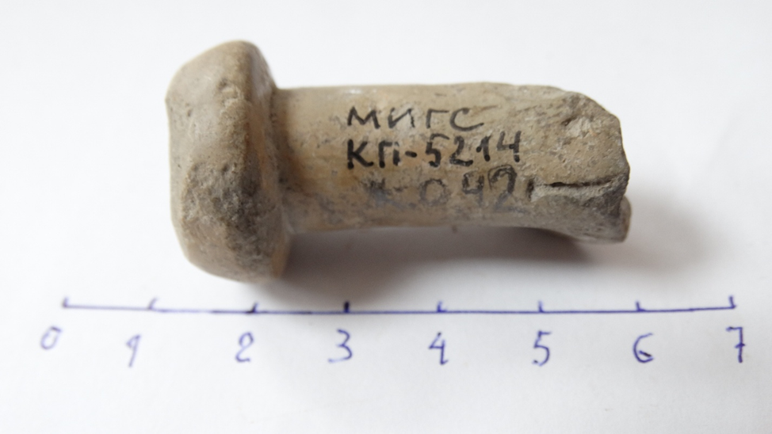
Рис.18. Трубка курительная красноглиняная.КП-5214.Шурф 9, слой 1.

Slide 20
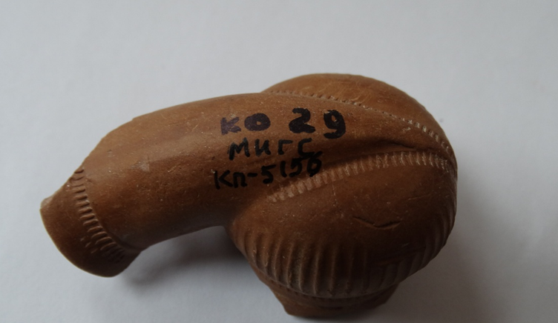
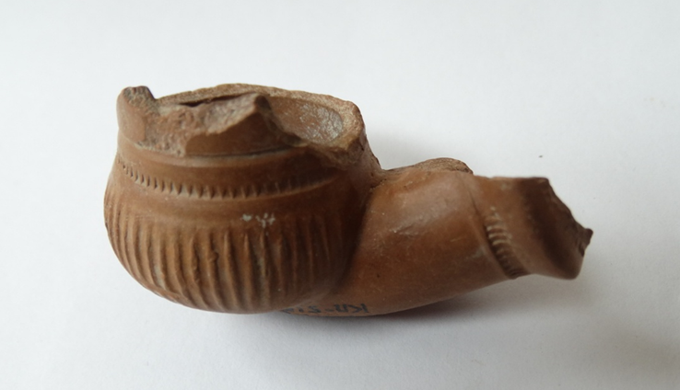
Рис.19. Трубка курительная красноглиняная. КП-5156.Шурф 3, слой 2.

Slide 21
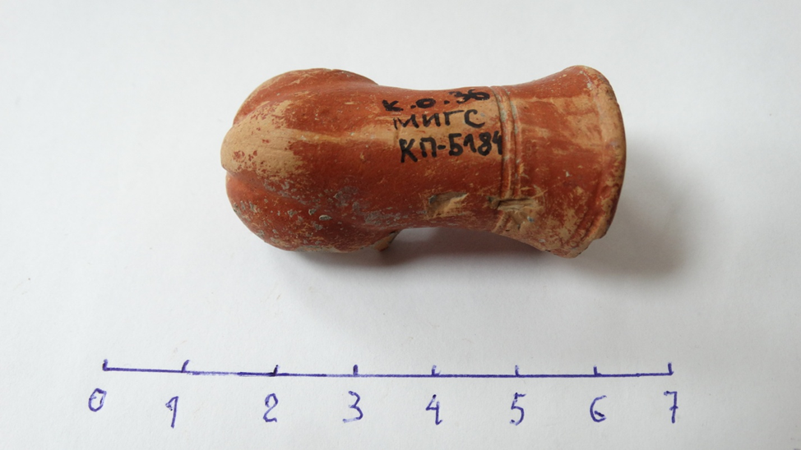
Рис.20. Трубка курительная красноглиняная.КП-5058.Шурф 2, слой под черепичным завалом

Slide 22
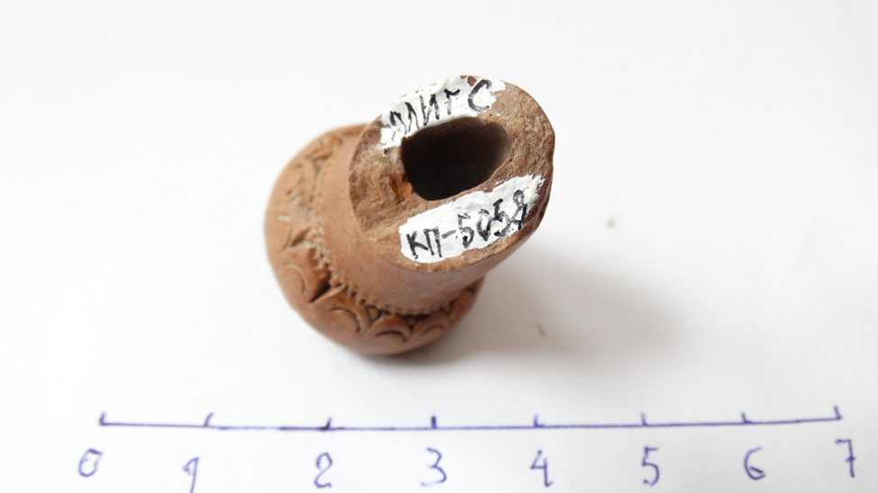
Рис.21. Трубка курительная красноглиняная.КП-5184.Шурф 5, слой 1.

Slide 23
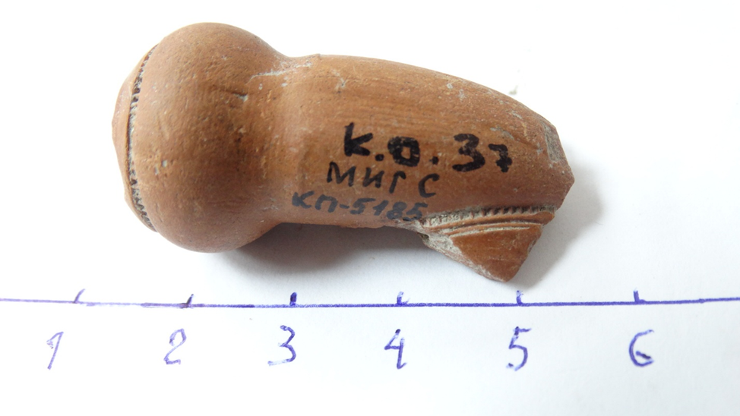
Рис.22. Трубка курительная красноглиняная.КП-5185. Шурф

Slide 24
Из поступлений последних лет интересна трубка курительная из раскопок 2022 г. на месте предполагаемого расположения дворца калги-султана на улице Воровского 19-23, которые проводил археолог Владислав Масякин.
Трубка курительная красноглиняная.КП-5993 (рис.5). Чашечка тюльпановидной формы, на валике втулки геометрический рельефный орнамент в виде небольших овалов с точкой внутри, валик ограничен врезным орнаментом, нанесенным зубчатым штампом. Киль подчеркнут двумя врезными линиями.18 в. Аналогичные трубки широко распространены на территории Болгарии. Датируются второй половиной 18 в.[5,рис.1]

Slide 25
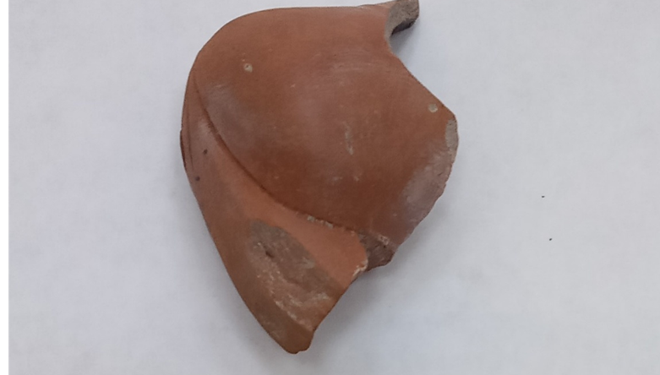
Рис. 24.Трубка курительная красноглиняная. КП-5994. [венчик, валик по краю втулки, киль, диск в основании чашечки]

Slide 26
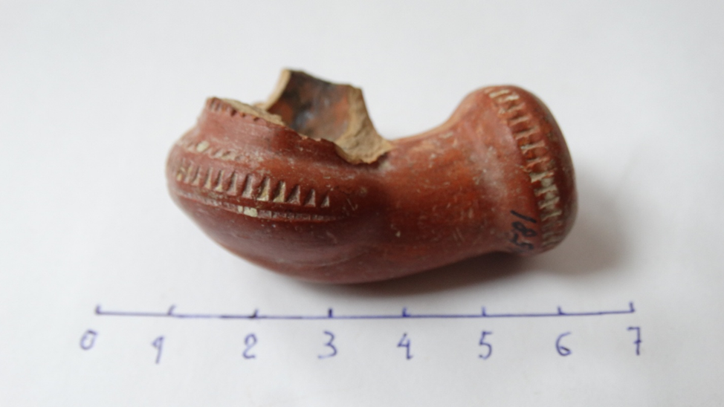
Рис.25. Трубка курительная красноглиняная.КП-4581. Дар Политова А.В. акт №7 от 11.02.2020. Случайная находка на месте строительных работ в районе Пневматики.

Slide 27
Таким образом, собранная коллекция трубок позволяет музею пополнить экспозицию раздела «Ак-Мечеть, ранний Симферополь», охарактеризовать быт населения, торговые связи, ремесло. В ближайшее время планируется издать каталог курительных трубок османского типа из коллекции музея.

Slide 28
Литература и источники:
1. Robinson R. A.M. Clay Tobacco Pipes from the Kerameikos // Mittelungen des Deutschen Archaologischen Instituts Athenische Abteilung. Bd. 98. Berlin, 1983, S. 265-285. Robinson, R.A.M. Tobacco Pipes of Corinth..., p.149-203.
2.Robinson, R.A.M. Tobacco Pipes of Corinth and of the Athenian Agora // Hesperia, 1985. Vol. 54. - N 2. , p.150.
3.Heyes, J. Turkish Clay Pipes: A Provisional Typology // The Archaeology of the Clay Tobacco Pipe, IV. London,
4. Станчева М. Колекцйата от лули във Варненския музей // Изв. НМВ, кн. VIII (XXIII).Варна, 1972
5. Волков И. В. Частная коллекция «турецких» курительных трубок из Москвы. Государственный музей Востока. Материальная культура Востока: сб. статей. М. 1999.
6.Волков, И. В., Новикова, Г. Л. Красноглиняные «турецкие» курительные трубки в собрании Музея истории города Москвы. Археологические памятники Москвы и Подмосковья. Вып. 9. М. 1996.
7.Курительные трубки из раскопок османской крепости Азак (по материалам фонда археологии Азовского музея-заповедника). Каталог коллекции.- Азов, 2016.
8.Краснова Т.Н. Коллекция керамических курительных трубок из фондов БГИКС//Проблемы истории и археологии Крыма.- Симферополь: Таврия, 1994,с.267-271
9.Перепелкина Н.В. Коллекция глиняных курительных трубок из фондов Керченского государственного историко-культурного заповедника // 175 лет Керченскому музею древностей. Керчь, 2001. С. 126-131.
10.Зайцев И.В. Табак и курение в Крыму.XVII-XVIIIвв.//История и современность, 2011,№2,М., с.13-33
11.Кабачкова «Коллекция курительных трубок из фондов КРУ «Этнографический музей» (Этнография Крыма XIX-XXI вв. и современные этно-культурные процессы.-вып.3.Симферополь, 2012,с.60-64

